Slide 1
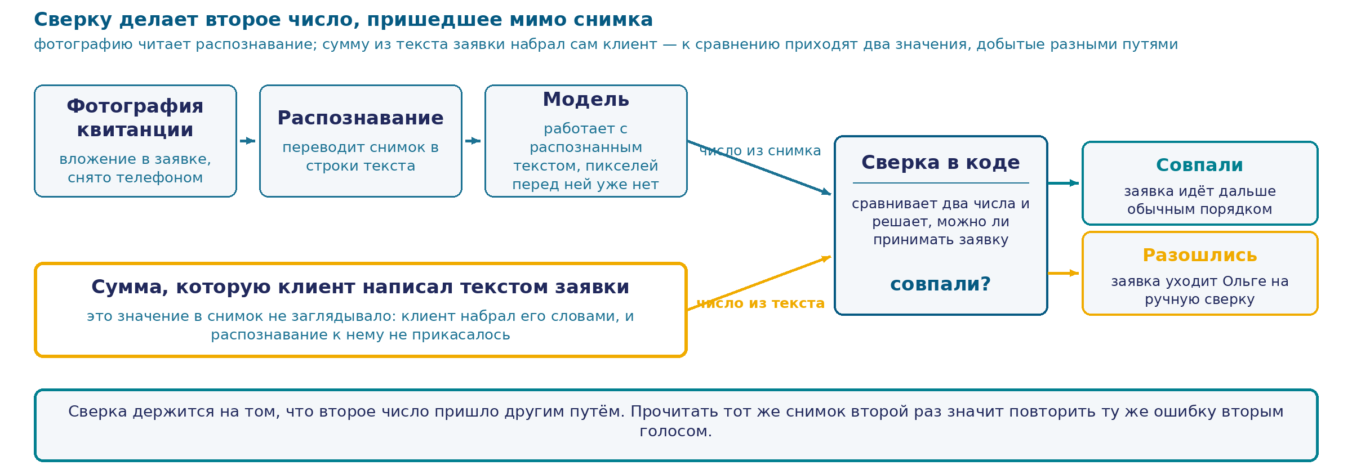
Фото сверяется с заявкой, не само с собой
Устройство. Фото квитанции и текст заявки приходят вместе → классическое распознавание переводит фото в текст → этот текст (не пиксели) и сумма, которую клиент написал в заявке, идут дальше вместе → сравнение двух чисел → развилка «совпали?».
Ветвь «совпали». Заявка идёт дальше как подтверждённая: прочитанное с фотографии согласуется с тем, что написал клиент.
Ветвь «не совпали». Заявка не закрывается молча в пользу одного из двух чисел. Она уходит Ольге на ручную сверку — тем же способом, каким сегодня это делает человек: кто-то смотрит на обе цифры и решает, что было на самом деле.
Что здесь главное. Два сравниваемых числа добыты разными путями: одно с фотографии через распознавание, второе — из текста, который клиент написал сам. Именно поэтому их совпадение или расхождение говорит что-то содержательное.
72
Notes:
Смотрим на устройство без единого имени узла: если завтра собирать это другим инструментом, ни одна строка здесь не изменится.
Фото квитанции и текст заявки приходят в процесс вместе — это обычное содержимое одной и той же формы. Фотография сначала проходит через классическое распознавание, и в дальнейший шаг идёт уже не картинка, а получившийся из неё текст. Рядом с этим текстом лежит ещё одно число — то, которое клиент сам написал в заявке словами или цифрами, когда указывал сумму платежа.
Дальше происходит сравнение этих двух чисел между собой. Не чтение фотографии повторно тем же способом, не переспрос той же модели «ты точно уверена», а сопоставление двух значений, которые в принципе могли оказаться разными, потому что добыты они разными путями.
Если числа совпали, заявка идёт дальше как подтверждённая: у нас есть две независимых друг от друга подсказки, что сумма именно такая, и они согласны. Если не совпали, дорожка не решает проблему сама — вместо того чтобы молча принять одно из двух значений, она откладывает заявку для отдельной сверки, ровно той, какую сегодня делает человек, когда получает фотографию с неоднозначной цифрой.
Вот почему это устройство отличается от простого «прочитать фотографию и поверить прочитанному». Одно число из одного источника ничем не подтверждено, кроме самого себя: если оно прочитано неверно, у процесса нет способа заметить ошибку. Два числа из двух независимых источников ведут себя иначе — их расхождение само по себе есть сигнал, причём сигнал, который не требует знать заранее, какое из двух чисел верное. Достаточно знать, что они должны совпадать и не совпали.
Чего эта схема не решает — какой инструмент распознаёт фотографию и как именно устроено сравнение на экране. Это дальше, на настоящем стенде.

